Slide 1
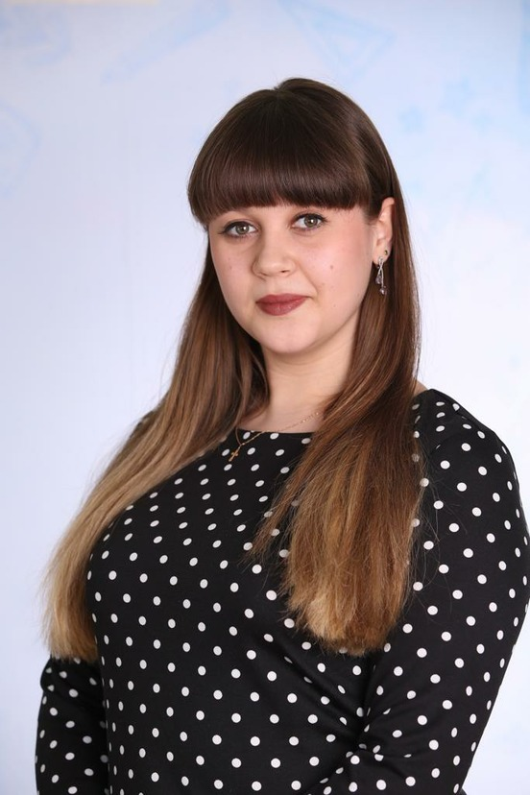
Муниципальное бюджетное дошкольное образовательное учреждение центр развития ребенка – детский сад №20 «Колосок»
Портфолио инструктора по физической культуре

Slide 2
Ангельчева Екатерина Трифоновна
8 марта 1996 года рождения
Инструктор по физической культуре
Первая квалификационная категория
Стаж работы:
Общий- 4 года
Педагогический- 4 года
В учреждении- 4 года

Slide 3
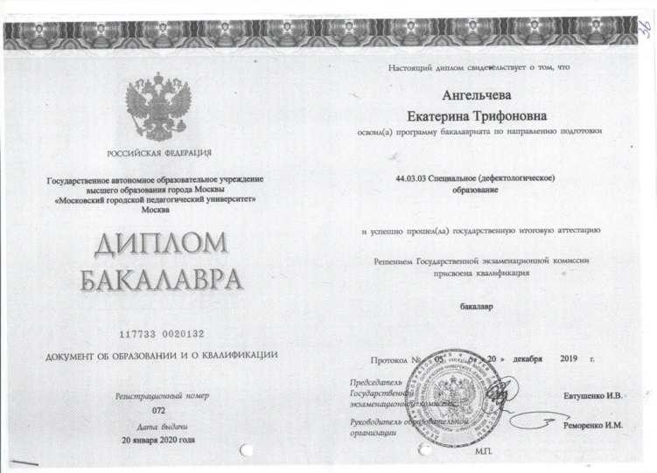
Образование
Диплом о среднем профессиональном образовании Московский городской педагогический университет Специальность "Дошкольное образование" 2016 год
Диплом бакалавра Московский городской педагогический университет Специальность "Специальное (дефектологическое) образование" 2019 год

Slide 4
Переподготовка
Диплом о профессиональной переподготовке Волгоградская Гуманитарная Академия профессиональной подготовки специалистов социальной сферы Специальность "Инструктор по физической культуре в дошкольном образовании в условиях реализации ФГОС" 2016 год

Slide 5
Повышение квалификации
Обучение педагогических работников навыкам первой помощи, 16 часов 2018 год
Инклюзивное образование в условиях реализации ФГОС, 108 часов 2018 год

Slide 6
Повышение квалификации
Использование сказкотерапии с тревожными детьми в дошкольных образовательных организациях, 108 часов 2020 год

Slide 7
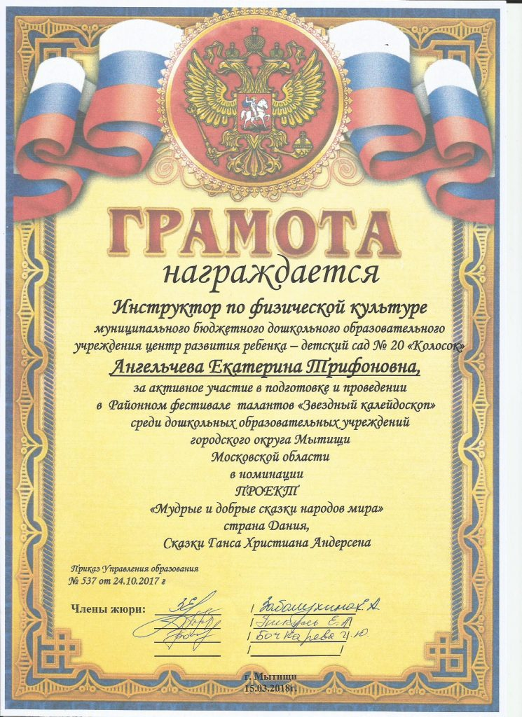
Мои награды

Slide 8
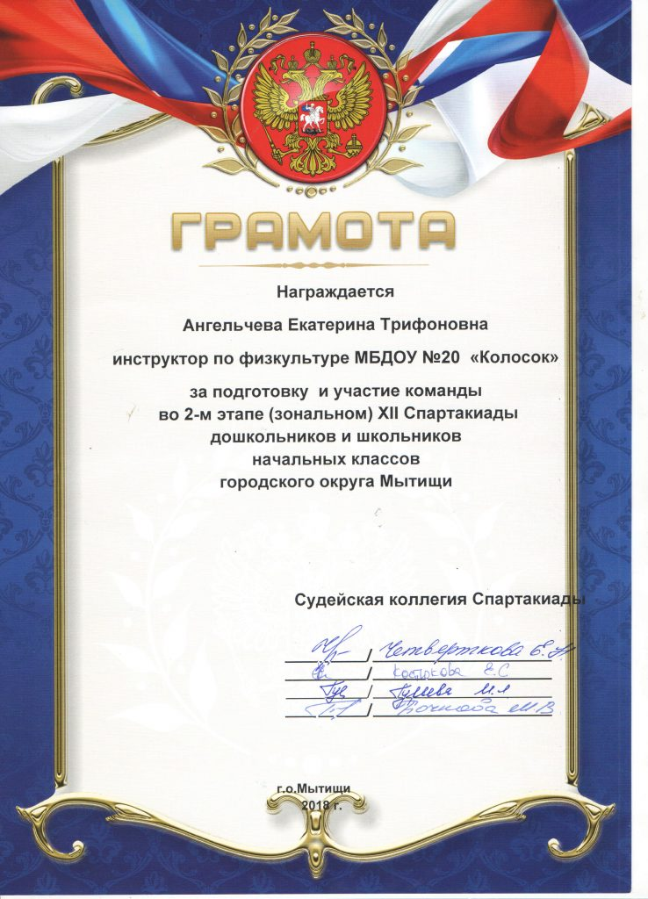
Мои награды

Slide 9
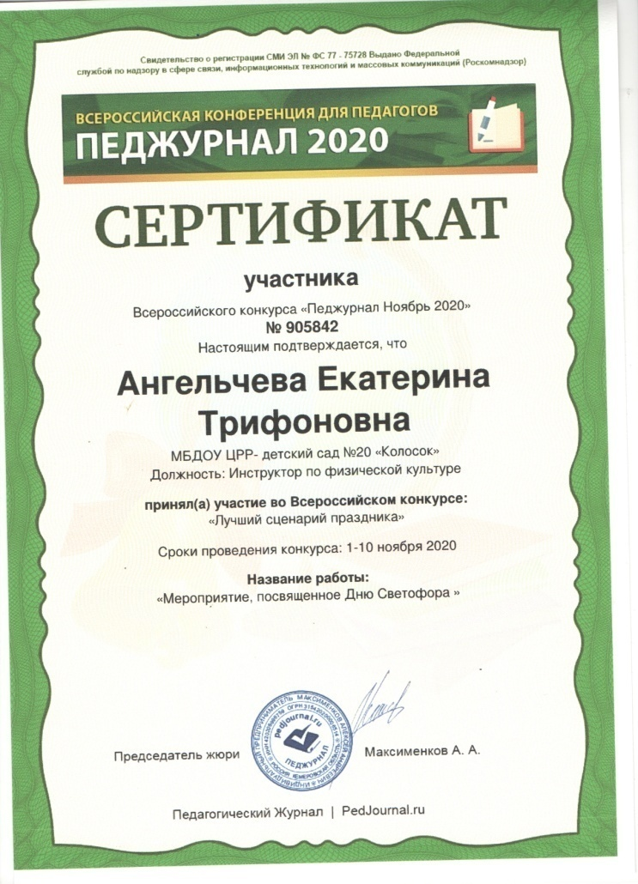
Мои достижения

Slide 10
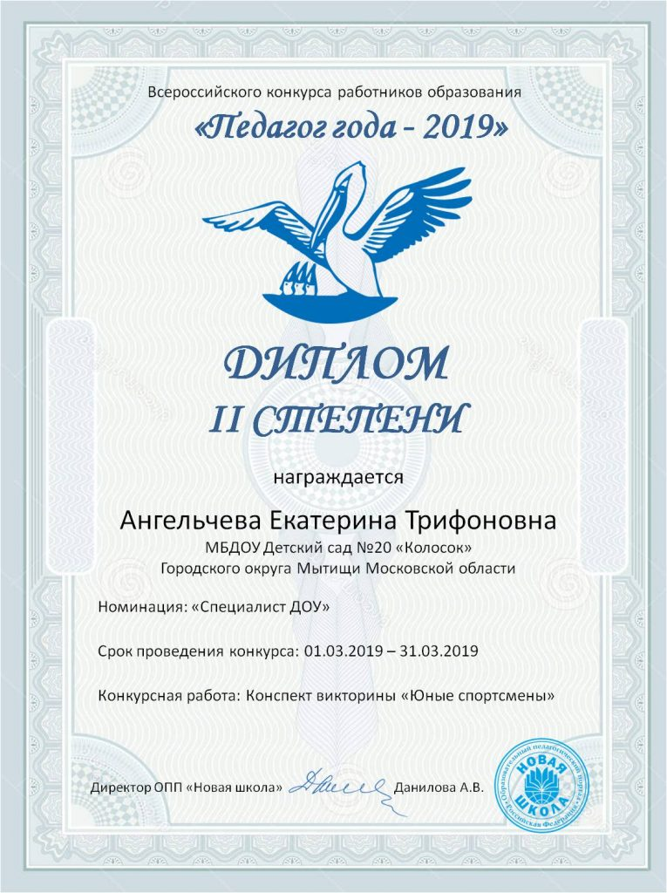
Достижения

Slide 11
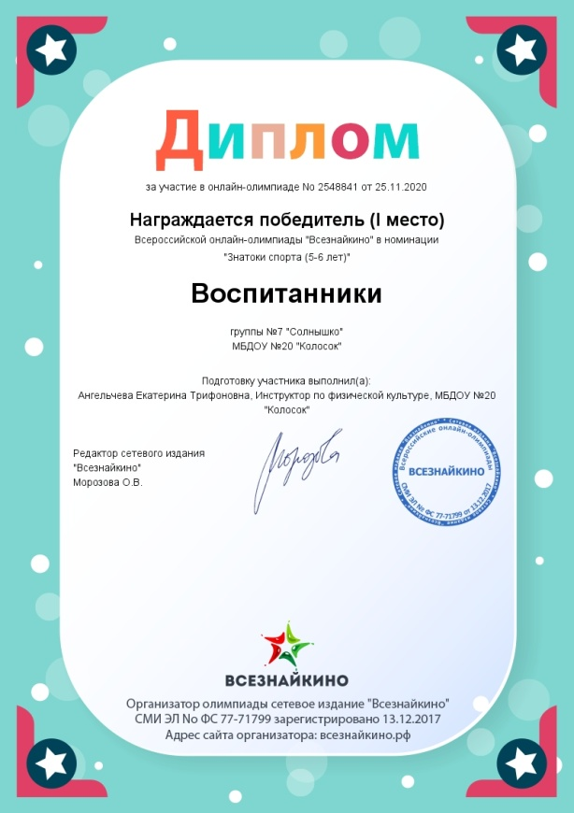
Достижения воспитанников

Slide 12
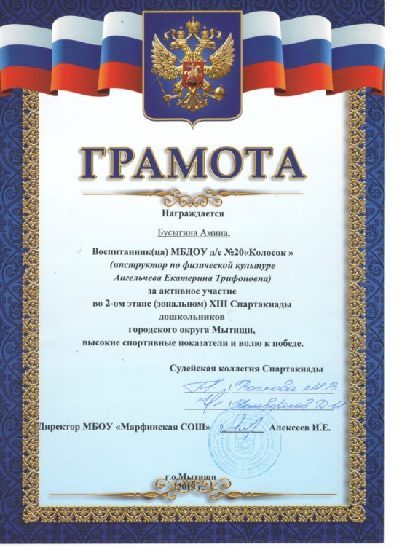
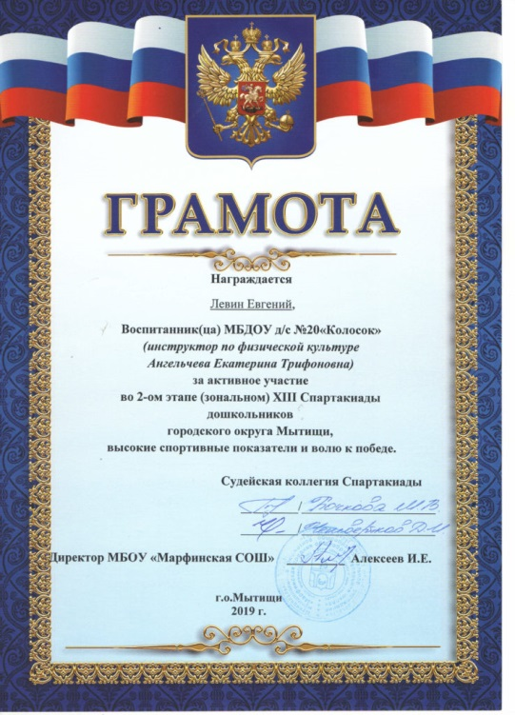
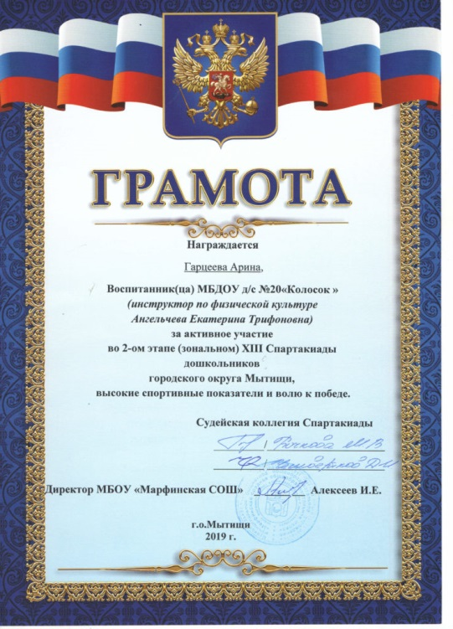
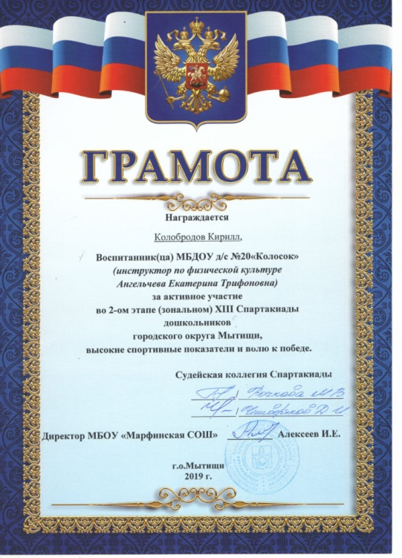
Достижения воспитанников

Slide 13
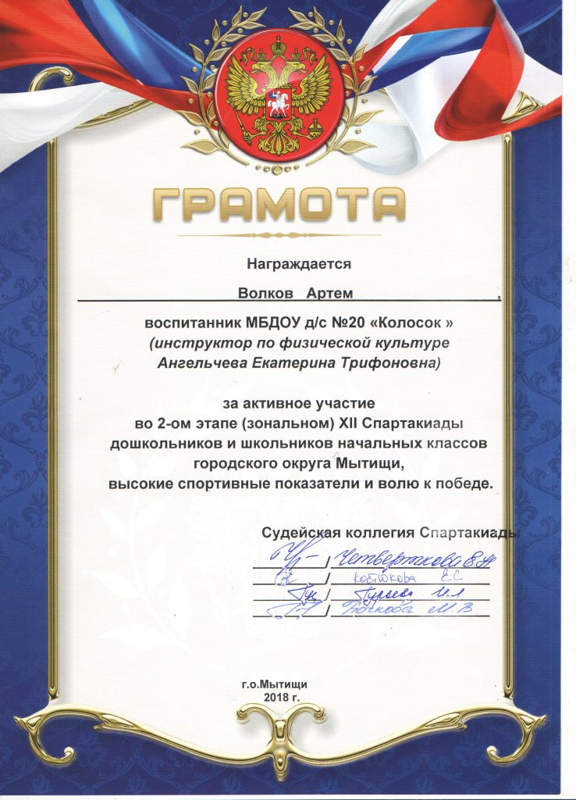
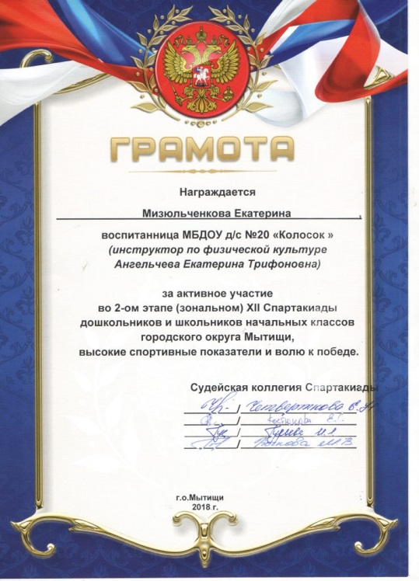
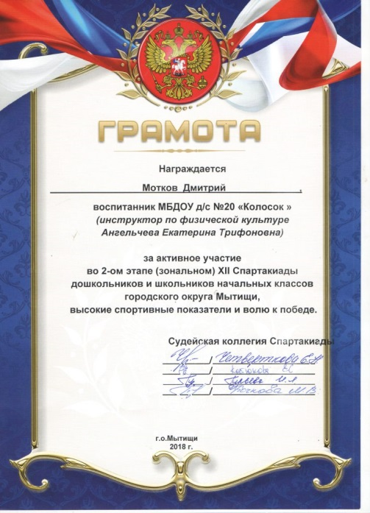
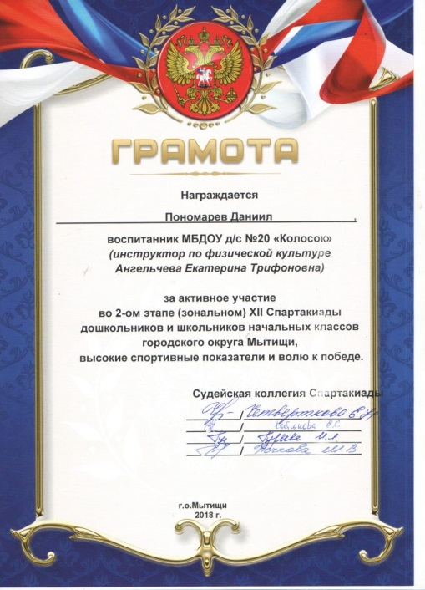
Достижения воспитанников

Slide 14
Образовательные технологии используемые в работе
Здоровьесберегающие технологии
Это система мер, включающая взаимосвязь и взаимодействие всех факторов образовательной среды, направленных на сохранение здоровья ребенка на всех этапах его обучения и развития. В концепции дошкольного образования предусмотрено не только сохранение, но и активное формирование здорового образа жизни и здоровья воспитанников.
В работе использую программу «От рождения до школы»; картотеку тематических пальчиковых игр «Здравствуй, пальчик! Как живешь?» Л.Н.Калмыковой; танцевально-игровую гимнастику для детей «Са-фи-дансе» Ж.Е. Фирилевой, Е.Г.Сайкиной; «Физическая культура в детском саду» Т.И.Осокиной.
Занятия физкультурой;
Дыхательная гимнастика;
Ритмическая гимнастика;
Упражнения на фитболах;
Упражнения на развитие гибкости,
Силовых качеств, правильной осанки;
Занятие с мягкими модулями;
Массажные упражнения;
Пальчиковые игры

Slide 15
Физические упражнения способствуют развитию у детей умственных способностей, восприятия, мышления, внимания, пространственных и временных представлений.
Реализация образовательной области «Физическая культура» при организации образовательного процесса на занятиях детей несёт в себе цель: формирование у детей интереса и ценностного отношения к физическим упражнениям, гармоничное физическое развитие.

Slide 16
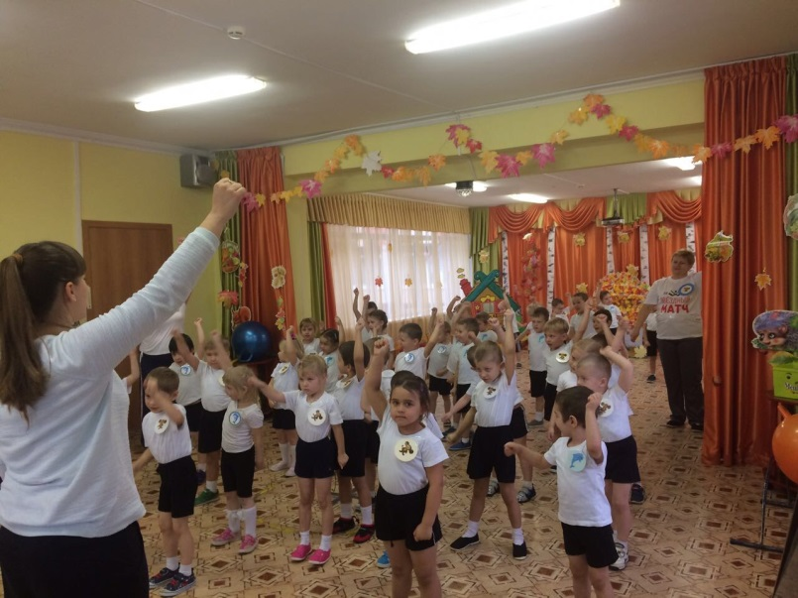
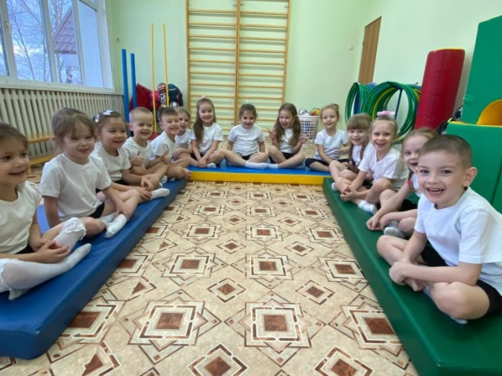
Дыхательные упражнения
Ритмическая гимнастика
Важное место, на занятиях по физическому воспитанию, занимают специальные дыхательные упражнения, которые обеспечивают полноценный дренаж бронхов, очищают слизистую дыхательных путей, укрепляют дыхательную мускулатуру.
С помощью дыхания можно расслаблять, восстанавливать организм после физической нагрузки и эмоционального возбуждения.
Например: «задуй свечу», «остуди чай», «сдуй бабочку с цветка», «карусель» и т.д.
Танцевальные движения, при проведении ритмической гимнастики, мобилизируют физические силы, вырабатывают грацию, координацию движений, укрепляют и развивают мышцы, улучшают дыхание, активно влияют на кровообращение.

Slide 17
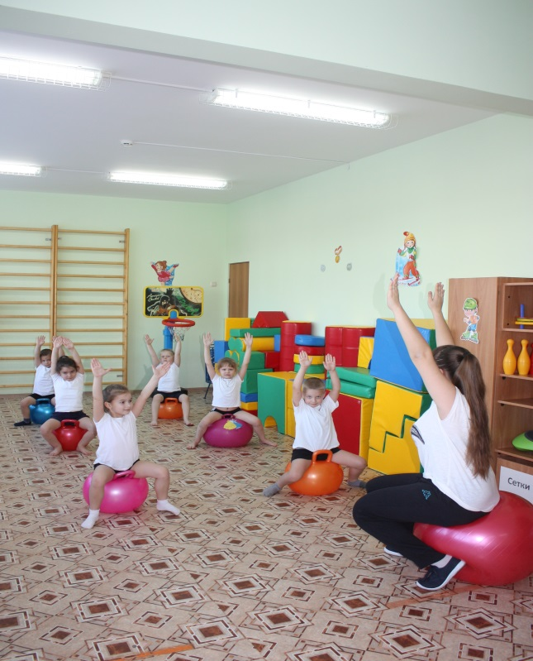
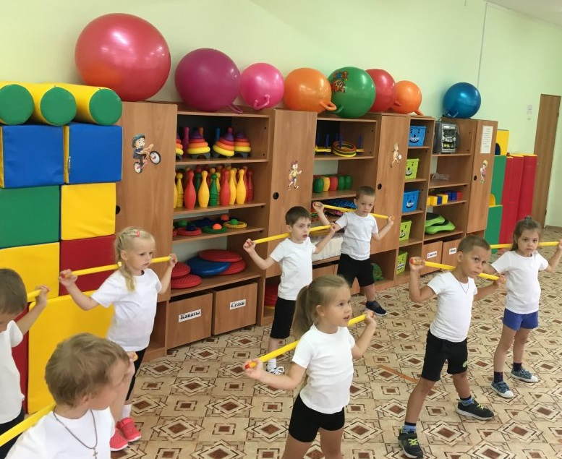
Упражнения на фитболах
Силовых качеств, правильной осанки
Огромное удовольствие и интерес вызывают у детей упражнения на фитболах.
Правильная посадка на фитболе выравнивает положение таза, способствует формированию правильной осанки, развивает многочисленные мышечные группы
упражнения с гантелями и мячами с утяжелением дают детям дополнительную нагрузку на мышцы, способствуют укреплению опорно-двигательного аппарата.
Упражнения с гимнастическими палками хорошие помощники в укреплении мышц спины, формирования правильной осанки. Помогают снятию внутренних зажимов, позволяют эмоционально раскрепоститься, быть более открытыми.

Slide 18
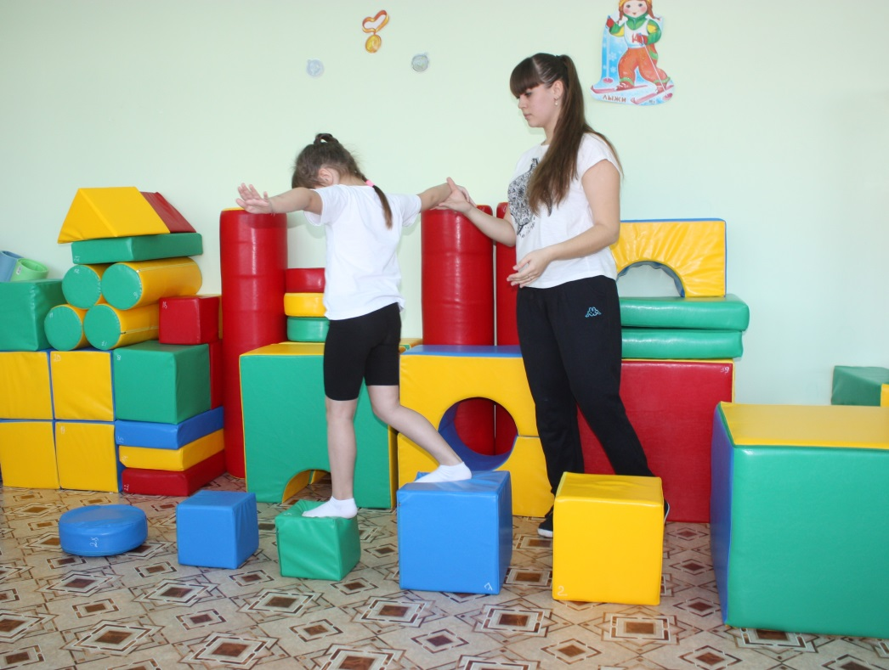
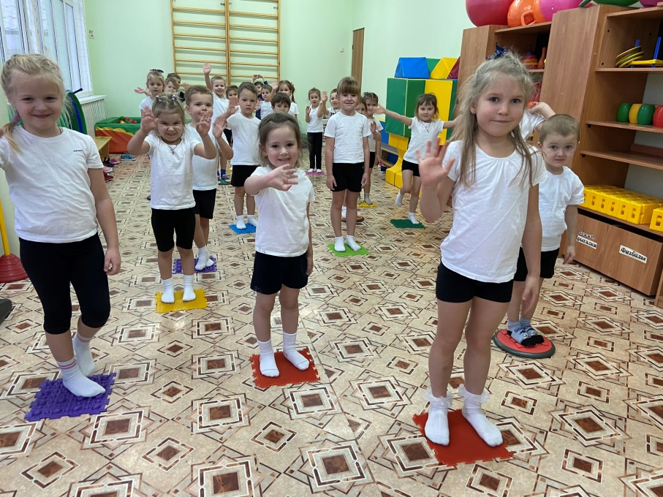
Занятия с мягкими модулями
Массажные упражнения
Использование конструкций из мягких модулей позволяет достигнуть наилучших результатов: координация движений, ориентировка в пространстве, сила и гибкость, формируются основы здорового образа жизни.
Для профилактики плоскостопия, снятия усталости, напряжения мышц стопы, улучшения общего самочувствия использую:
массажеры,
массажные коврики,
малый «сухой бассейн» и т.д.

Slide 19
Технология подвижных и малоподвижных игр
В работе использую программу «От рождения до школы» и сборник подвижных игр Э. Я. Степаненковой и на сборник малоподвижных игр и упражнений М.М.Борисовой.
При использовании данной технологии воспитанники учатся быть выдержанными, смелыми, ловкими, решительными.
Научились решать самостоятельно как действовать в той или иной игре.
Играя в подвижные игры воспитанники стали активными, инициативными, творческими, сообразительными.

Slide 20
Методические разработки
Программа кружка спортивно-образовательной секции «Здоровье»
Программа по фитнес-кружку «Топ-топ»
Программа по сказке импровизации « Здравствуй, сказка!»

Slide 21
Формы работы с родителями
Беседы;
Родительские собрания;
Консультации;
Оформление стдендов;
Участие родителей в спортивных мероприятиях;
Конкурсы;
Мастер классы;
Анкетирование.

Slide 22
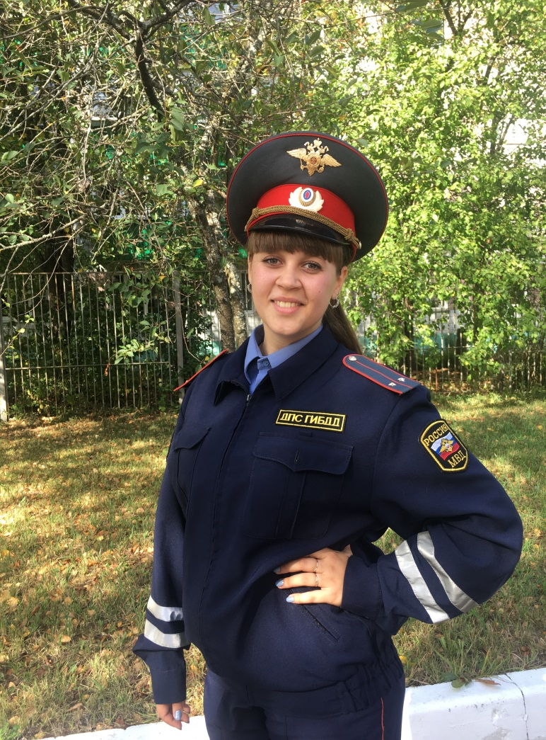
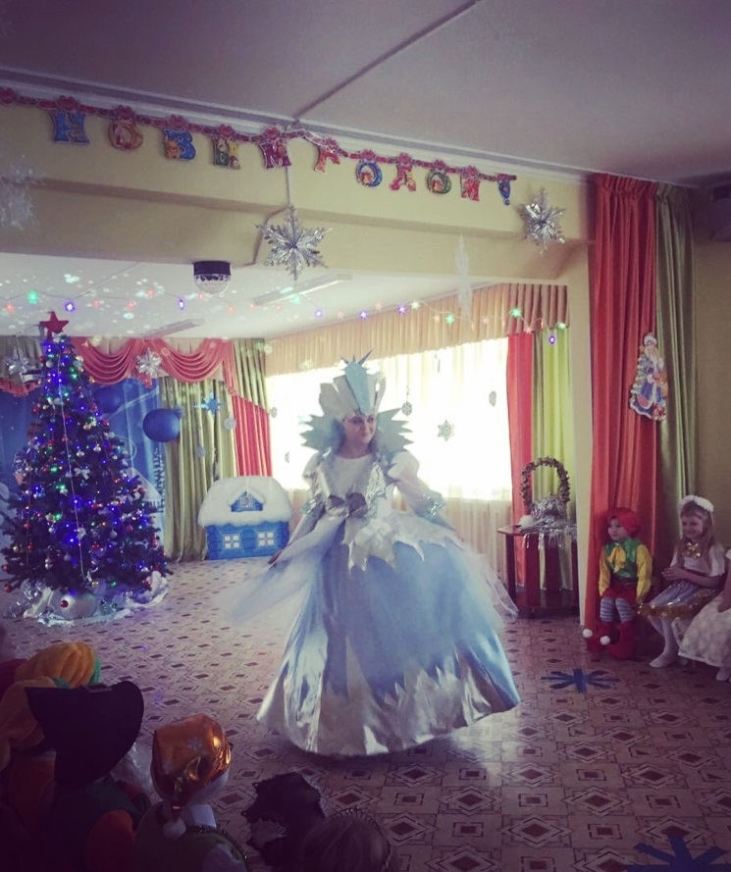
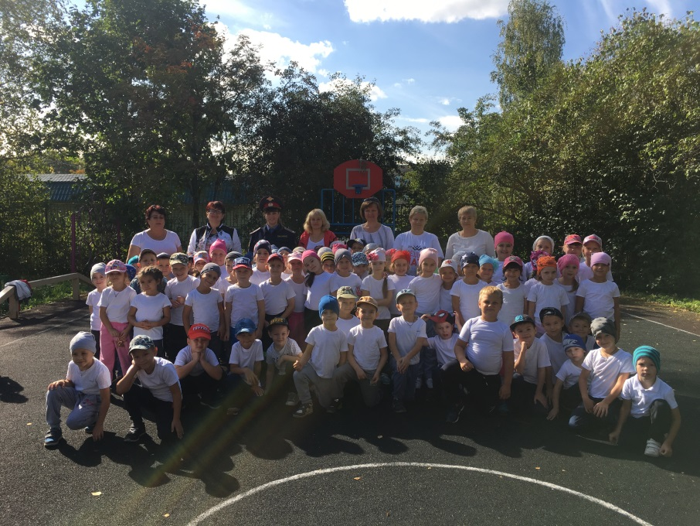
Участие в мероприятиях детского сада

Slide 23
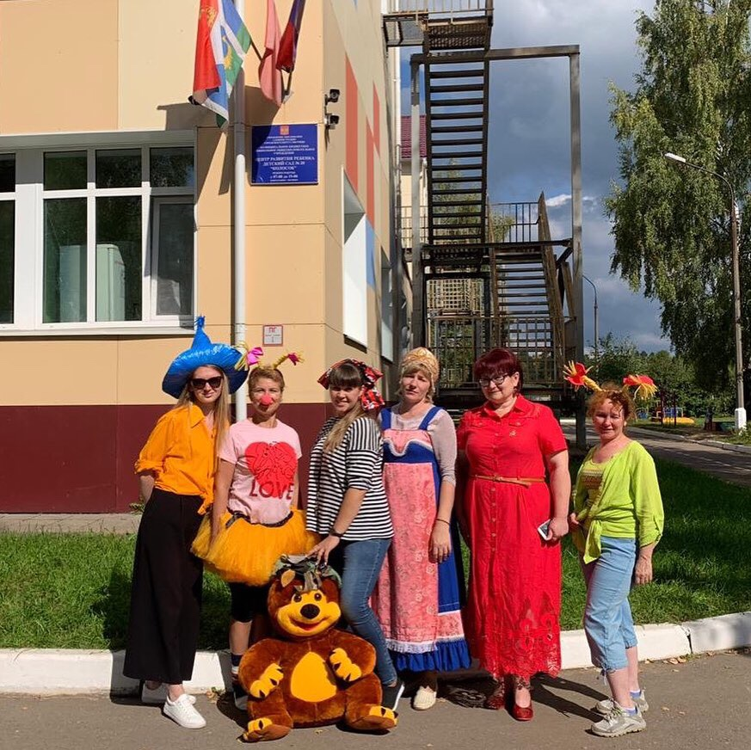
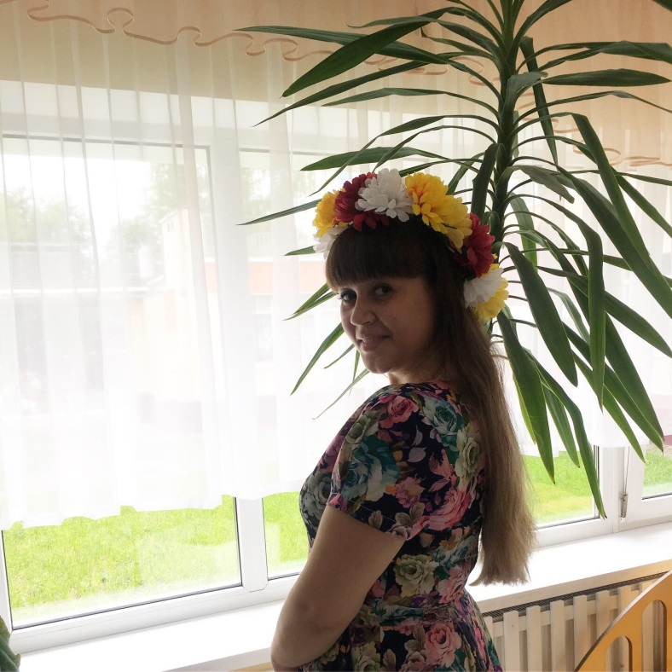

Slide 24
Контакты
Рабочий адрес: Московская область, городской округ Мытищи, село Марфино, ул. Зеленая 5А
Рабочий телефон: +7(495)-577-85-18
Рабочая электронная почта: dou_20@edumytyshi.ru
Личная электронная почта: angelcheva2012@yandex.ru

Slide 25
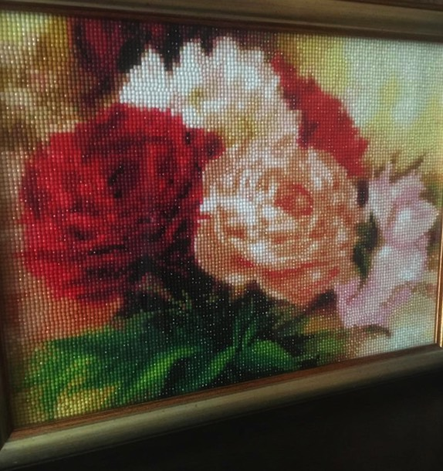
Мое хобби
Алмазная живопись

Slide 27
Великий русский писатель Лев Николаевич Толстой писал: «Если учитель имеет только любовь к делу, он будет хороший учитель. Если учитель имеет только любовь к ученику, как отец, мать, — он будет лучше того учителя, который прочел все книги, но не имеет любви ни к делу, ни к ученикам. Если учитель соединяет в себе любовь к делу и к ученикам, он — совершенный учитель».

